Slide 1
Введение в Node.JS
к.т.н. доцент каф. ВТ
Медведев М.С.

Slide 2


Node.JS
Node.JS
программная платформа, основанная на движке V8
(транслирующем JavaScript в машинный код),
превращающая JavaScript из узко-
специализированного языка в язык общего
назначения.

Slide 3
Node.JS
История
В 1996 году в компании Netscape были попытки создания серверного JavaScript (Server-side JavaScript — SSJS), однако технология не получила распространения.
Node.js разработал Райан Даль (англ. Ryan Dahl) в 2009 году.
Целью Node является предложить «простой способ построения масштабируемых сетевых серверов».

Slide 4
Node.JS
• Node.js добавляет возможность JavaScript взаимодействовать с устройствами ввода/вывода через свой API (написанном на C++).
• позволяет подключать другие внешние библиотеки, написанные на разных языках, обеспечивая вызовы к ним из JavaScript кода.

Slide 5
Node.JS
• применяется преимущественно на сервере, выполняя роль веб-сервера;
• есть возможность разрабатывать на Node.js и десктопные оконные приложения (при помощи node-webkit и AppJS для Linux, Windows и MacOS) и даже программировать микроконтроллеры (Node-RED).

Slide 6
Node.JS
Чтобы JavaScript код выполнился на вычислительной машине вне браузера (на backend), он должен быть интерпретирован и, конечно же, выполнен.
Именно это и делает Node.js.
Для этого он использует движок V8 VM от Google — ту же самую среду исполнения для JavaScript, которую использует браузер Google Chrome.

Slide 7
Node.JS
Применение
1. Локальные приложения и утилиты командной строки
• Сборщики и трансляторы
• Пакетная обработка
• Скрипты, CLI (интерфейсы командной строки)
• Генерация документации, отложенное формирование отчетов
• Сценарии тестирования для других систем

Slide 8
Node.JS
Применение
2. Серверы веб-приложений:
• Серверы и API для мобильных приложений
• Любые другие веб-API (RPC, JSON, REST)
• Серверы сообщений и трансляция событий (чаты, игры, интерактив)

Slide 9
Node.JS
Применение
3. Клиенты
• Оконные приложения (nw.js, node-webkit)
• Краулеры, парсеры и сбор данных
4. Аппаратные решения
• Программирование микроконтроллеров
• Промышленная автоматизация

Slide 10
Node.JS
Основные особенности Node.js
1. Скорость
JavaScript-код, выполняемый в среде Node.js, может быть в два раза быстрее, чем код, написанный на компилируемых языках, вроде C или Java, и на порядки быстрее интерпретируемых языков наподобие Python или Ruby. Причиной подобного является неблокирующая архитектура платформы.

Slide 11
Node.JS
Основные особенности Node.js
2. Простота
Платформа Node.js проста в освоении и использовании. Особенно это заметно в сравнении с некоторыми другими серверными платформами.

Slide 12
Node.JS
Основные особенности Node.js
3. JavaScript
В среде Node.js выполняется код, написанный на JavaScript. Это означает, что разработчики могут писать и серверный, и клиентский код на одном и том же языке программирования без необходимости изучать совершенно новый инструмент для перехода к серверной разработке.

Slide 13
Node.JS
Основные особенности Node.js
4. Асинхронность
JavaScript значительно упрощает написание асинхронного и неблокирующего кода с использованием единственного потока, функций обратного вызова (callback) и подхода к разработке, основанной на событиях.

Slide 14
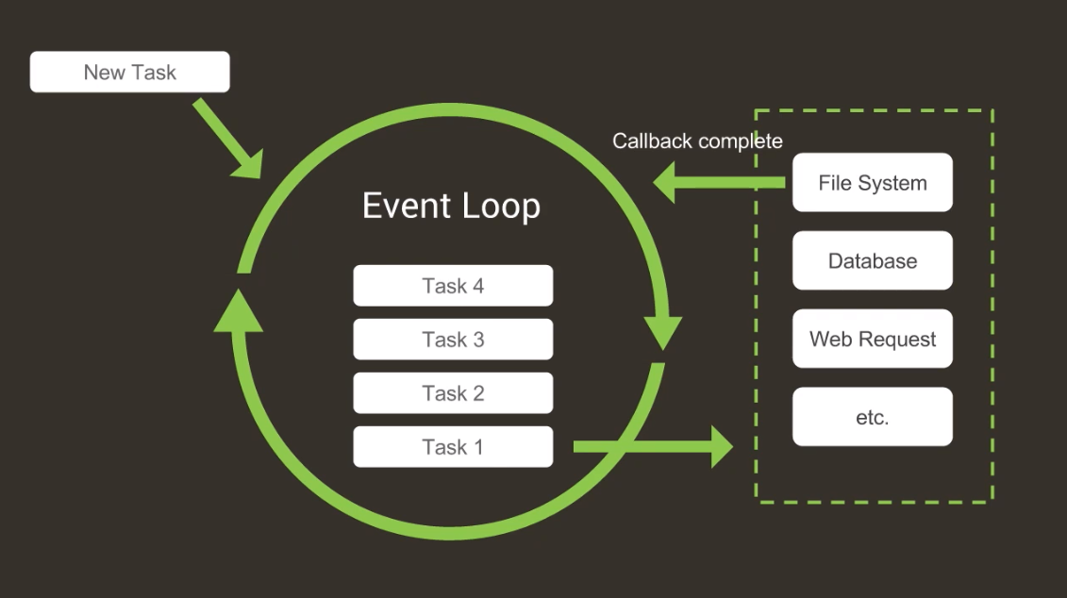
Node.JS
События

Slide 15
Node.JS
NodeJS это однопоточное приложение (Single Thread), работает на платформе написанной с помощью C++.
Данная платформа использует многопоточность (Multi-Thread) для одновременного выполнения заданий.

Slide 16
Node.JS
Каждый запрос (request) со стороны пользователя для NodeJS является событием (event).
События расположены в Event Queue (Очередь событий).
NodeJS испольует принцип FIFO (First In First Out - Первым прибыл, первым обслужен), это значит запросы пришедшие первыми будут обработаны первыми.

Slide 17
Node.JS
Event Loop
Как бесконечный цикл, он передает запросы в
Thread Pool (Пул потоков), в то же время каждый запрос будет зарегистрирован функцией Callback.
При завершении обработки запроса, соответствующая функция Callback будет вызвана для выполнения.

Slide 18
Node.JS
Thread Pool
Как программа написанная языком C++, она поддерживает многопоточность (Multi Threads), поэтому здесь запросы будут обработаны на разных потоках.
NodeJS так же поддерживает мультипроцессы (Multi Processes), это значит они могут быть выполнены на разных ядрах (Core).

Slide 19
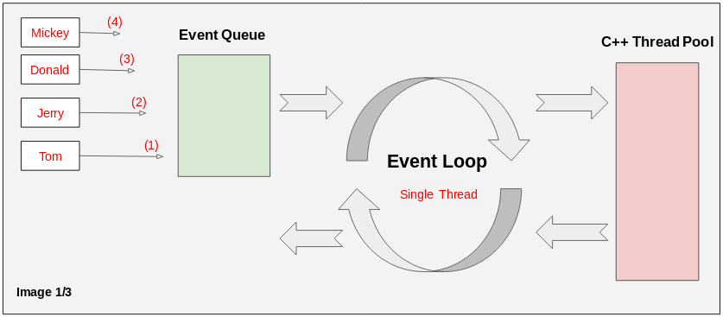
Node.JS

Slide 20
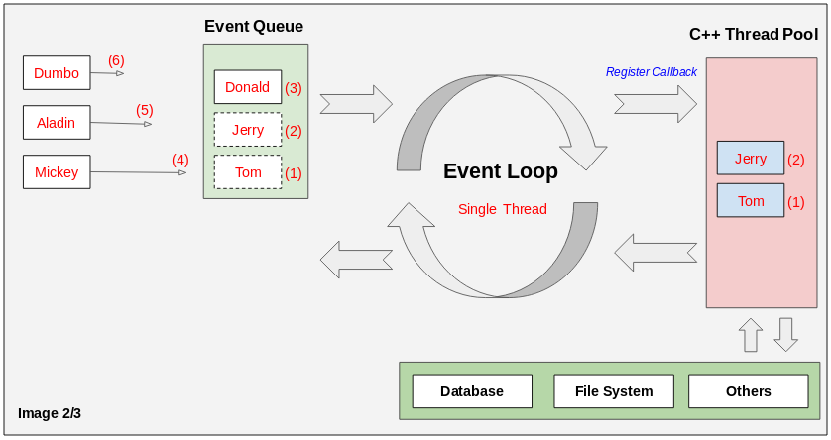
Node.JS

Slide 21
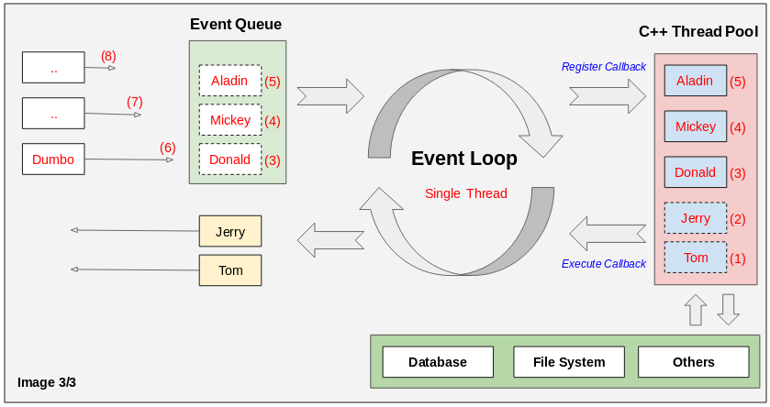
Node.JS
После того, как обработан запрос, NodeJS вызовет функцию Callback (зарегистрированную для данного запроса) чтобы выполнить его.

Slide 22
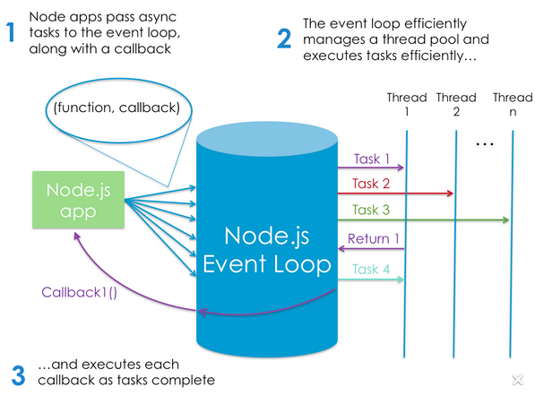
Node.JS
События

Slide 23
Node.JS
В Node.js вам не нужно контролировать то, что происходит на бэкэнде: достаточно просто использовать callbacks при работе с I/O.
Это даст вам уверенность в том, что ваш код не заблокирует работу сервера. В отличии от использования дополнительных потоков или процессов, это хорошее решение с точки зрения производительности.

Slide 24
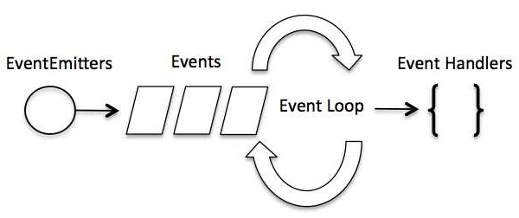
Node.JS
В приложении, на основе событий, обычно существует основной цикл, который прослушивает события, а затем запускает функцию обратного вызова при обнаружении одного из этих событий.

Slide 25
Node.JS
// Импорт модуля событий
var events = require('events');
// Создание объекта eventEmitter
var eventEmitter = new events.EventEmitter();
// Привязка к событию обработчика события
eventEmitter.on('eventName', eventHandler);

Slide 26
Node.JS
// Импорт модуля событий
var events = require('events');
// Создание объекта eventEmitter
var connectHandler = new events.EventEmitter();
// Создание обработчика событий
var connectHandler = function connected() {
console.log('connection succesful.');
// Привязка к событию обработчика события
eventEmitter.on('connection', eventHandler);
// Запуск события connection
eventEmitter.emit('connection');

Slide 27
Node.JS
Интерактивная оболочка
Доступен вызов интерактивной оболочки Node.js, например:
$ node
> console.log('Hello World');
Hello World

Slide 28
Node.JS
Интерактивная оболочка
Интерактивная оболочка удобна для тестирования
простых однострочных примеров. Кроме того, она
может быть внедрена в любое Node.js приложение.
(для того, чтобы выйти из интерактивной оболочки,
необходимо просто нажать Ctrl + C)

Slide 29
Node.JS
Дополнительные пакеты
В состав Node.js входит собственный установщик
пакетов npm
• Установка производится при помощи команды:
npm install <packagename>
• Все доступные для установки пакеты и их краткое
описание:
npm search

Slide 30
Node.JS
Модуль HTTP
var http = require("http");
http.createServer(function(request, response) {
response.writeHead(200, {"Content-Type": "text/plain"});
response.write("Hello World");
response.end();
}).listen(8888);

